Slide 1

第一周 超啟發式演算法
2/10
Notes:
1
1

Slide 2

大綱
實驗室主要的研究方向
One Max Problem
Exhaustive search
Hill climbing
2
Notes:
2
2

Slide 3
實驗室主要的研究方向
超啟發式演算法(metaheuristic algorithm)
深度學習
3
Notes:
3
3

Slide 4
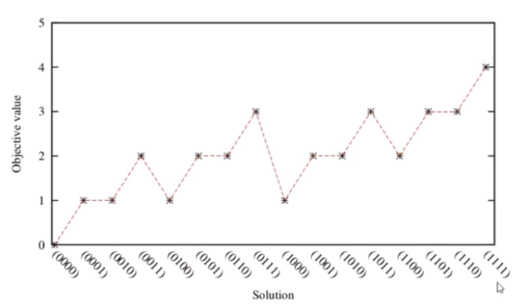
One Max Problem
在二進位的條件下,如何找到含有最多1的數字?
4
Notes:
4
4

Slide 5
Exhaustive search
Exhaustive search(ES):在解空間中,去嘗試每一種可能的解,它一定會找到最佳解.
暴力法
有限時間內不容易找到可接受的解
好處:簡單且容易實行
壞處:在解空間很大時,不大有效
5
Notes:
5
5

Slide 6
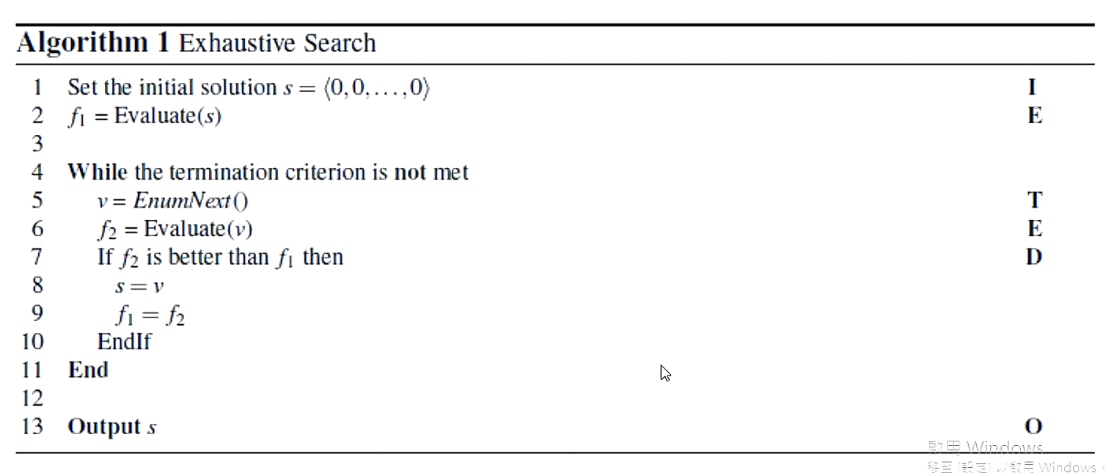
Exhaustive search
6
Notes:
6
6

Slide 7
Exhaustive search
7
Notes:
7
7

Slide 8
Hill climbing
Hill climbing(HC):是一種貪婪法,永遠只接受最佳解,永遠只往在該解空間下最好的解方向移動.
好處:相比ES,更容易找到好的解
缺點:在解空間內有許多local optimal時,容易困在區域最佳解
8
Notes:
8
8

Slide 9
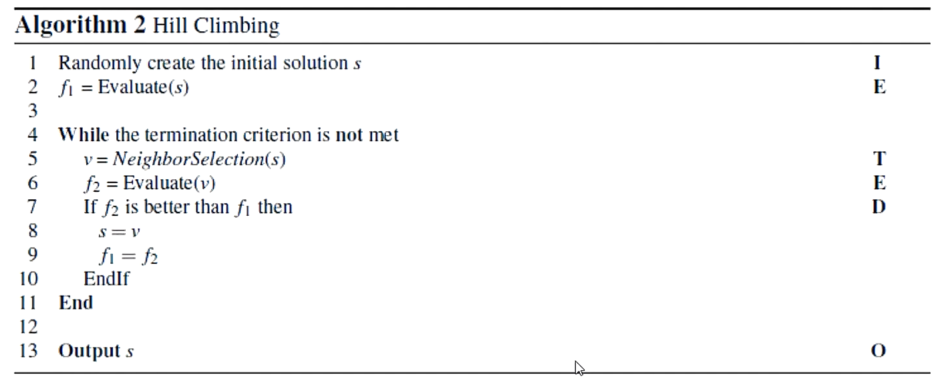
Hill climbing
9
Notes:
9
9

Slide 10
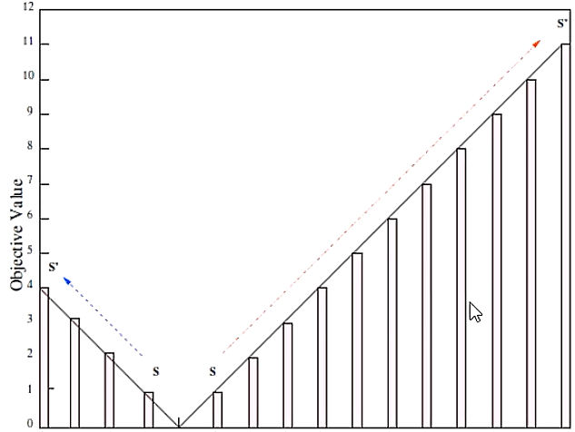
Hill climbing
10
Notes:
10
10

Slide 11
Hill climbing
11
Notes:
11
11

Slide 12
作業
寫出ES和HC版之One Max Problem(50bit)
下周禮拜一前繳交
12
Notes:
12
12

Slide 13


Thank You ;-)
Notes:
13
13

